Slide 1


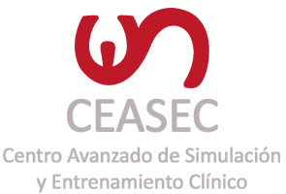

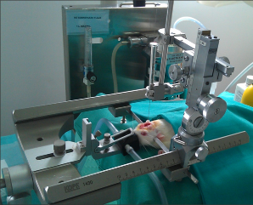
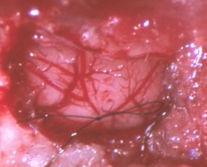
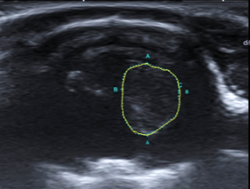
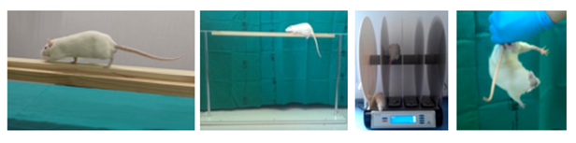
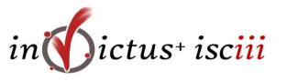




Ponentes
Francisco Campos. Laboratorio de Investigación de Neurociencias Clínicas. Instituto de Investigación Santiago de Compostela (IDIS), Santiago de Compostela
Exuperio Díez Tejedor. Servicio de Neurología y Centro de Ictus . Laboratorio Cerebrovascular,. Hospital Universitario La Paz, Instituto de Investigación del Hospital Universitario La Paz (IdiPAZ), UAM, Madrid
Iván García Suárez. Servicio de Urgencias. Hospital Universitario San Agustín, Avilés, Asturias
María del Carmen Gómez de Frutos. Laboratorio Cerebrovascular, Servicio de Neurología y Centro de Ictus. Instituto de Investigación del Hospital Universitario La Paz (IdiPAZ), Hospital Universitario La Paz, UAM, Madrid
María Gutiérrez Fernández. Laboratorio Cerebrovascular, Servicio de Neurología y Centro de Ictus. Instituto de Investigación del Hospital Universitario La Paz (IdiPAZ), Hospital Universitario La Paz, UAM, Madrid
Carlota Largo Aramburu. Servicio de Cirugía Experimental. Instituto de Investigación del Hospital Universitario La Paz (IdiPAZ), Madrid
Fernando Laso García. Laboratorio Cerebrovascular, Servicio de Neurología y Centro de Ictus. Instituto de Investigación del Hospital Universitario La Paz (IdiPAZ), Hospital Universitario La Paz, UAM, Madrid
Laura Otero Ortega. Laboratorio Cerebrovascular, Servicio de Neurología y Centro de Ictus. Instituto de Investigación del Hospital Universitario La Paz (IdiPAZ), Hospital Universitario La Paz, UAM, Madrid
María Pérez Mato. Laboratorio Cerebrovascular, Servicio de Neurología y Centro de Ictus. Instituto de Investigación del Hospital Universitario La Paz (IdiPAZ), Hospital Universitario La Paz, UAM, Madrid
Escuela UAM
Neurociencias Clínicas
Curso de MODELOS ANIMALES PARA LA INVESTIGACIÓN EN ICTUS
Días: 1 y 2 de Diciembre de 2021
Lugar: Salón de Actos IdiPAZ y Servicio de Cirugía Experimental, planta -1, Edificio Investigación, IdiPAZ
Directora: Dra. María Gutiérrez Fernández
Organización: Dra. María Gutiérrez Fernández/ Dra. Laura Otero Ortega
Director Escuela UAM de Ciencias Neurológicas. Cátedra de Neurología: Prof. Exuperio Díez- Tejedor.
Inscripción a la Fundación para la Investigación Biomédica del Hospital Universitario La Paz: Persona de contacto: Nathalia García o Francisco Gil
Teléfono: 91 727 75 76. Email: cursos@idipaz.es; mgutierrezfernandez@salud.madrid.org
Cuota inscripción: 450 €
Plazas ofertadas: 12 alumnos
El precio incluye
Microscopio quirúrgico, ecógrafo y caja de microcirugía durante las prácticas
Suturas y clamps de microcirugía
Material de prácticas en soporte informático
Cafés y Comidas de trabajo
Créditos
Se ha solicitado acreditación del curso por la Comisión de Formación Continuada de la Profesiones Sanitarias de la Comunidad de Madrid -Sistema Nacional de Salud

Slide 2
On line. Contenidos teóricos. Disponible a partir del 15 de Noviembre
Presencial. 2 de Diciembre de 2021
Capacitación para el uso de animales de experimentación
Carlota Largo Aramburu
Manejo de la rata como animal de experimentación
Carlota Largo Aramburu
Set de microcirugía. Material. Suturas. Microscopio quirúrgico. Ergonomía en microcirugía
Laura Otero Ortega
Cómo evaluar el déficit motor y sensorial. Escalas de evaluación
María del Carmen Gómez de Frutos
Investigación traslacional en Ictus
Exuperio Díez Tejedor
09:00- 11:00 Prácticas por estaciones:
Grupo A: Modelo de infarto cerebral (filamento intraluminal)
Grupo B: Modelo de infarto cerebral (MCAO)
Grupo C: Modelo de infarto cerebral (endotelina) y hemorragia intracerebral (colagenasa)
Grupo D: Ecografía en modelo animal de ictus
11:00- 11:30 Descanso
11:30-13:30 Prácticas por estaciones:
Grupo A: Modelo de infarto cerebral (endotelina) y hemorragia intracerebral (colagenasa)
Grupo B: Ecografía en modelo animal de ictus
Grupo C: Modelo de infarto cerebral (filamento intraluminal)
Grupo D: Modelo de infarto cerebral (MCAO)
13:30- 15:00 Comida
15:00- 17:00 Prácticas por estaciones:
Grupo A: Modelo de infarto cerebral (MCAO)
Grupo B: Modelo de infarto cerebral (filamento intraluminal)
Grupo C: Ecografía en modelo animal de ictus
Grupo D: Modelo de infarto cerebral (endotelina) y hemorragia intracerebral (colagenasa)
17:00- 17:30 Consideraciones finales y Resolución de problemas
17:30- 18:00 Finalización del curso
09:00- 09:30 Recogida de documentación
09:30- 09:45 Presentación del curso
09:45- 10:15 Modelos animales experimentales de Ictus
María Gutiérrez Fernández
10:15- 10:30 Debate con los alumnos sobre experiencia previa y objetivos personales
10:30-11:00 Descanso
11:00- 13:00 Prácticas de escalas de evaluación en rata (por estaciones)
María del Carmen Gómez de Frutos, Fernando Laso, Laura Otero
13:00- 13:30 Ecografía en el modelo animal de Ictus
Iván García Suárez
13:30- 15:00 Comida
15:00- 17:00 Prácticas por estaciones:
Grupo A: Ecografía en modelo animal de ictus
Grupo B: Modelo de infarto cerebral (endotelina) y hemorragia intracerebral (colagenasa)
Grupo C: Modelo de infarto cerebral (MCAO)
Grupo D: Modelo de infarto cerebral (filamento intraluminal)
Francisco Campos, Iván García Suárez, María del Carmen Gómez de Frutos, María Gutiérrez Fernández, Fernando Laso, Laura Otero, María Pérez Mato
17:00- 18:00 Consideraciones finales y Resolución de problemas
Presencial. 1 de Diciembre de 2021
La experimentación animal en ictus es fundamental para probar diversas estrategias terapéuticas como paso previo a la traslación al paciente. Los modelos animales deben reproducir lo más posible la situación que sufre el paciente. Un manejo adecuado de dichos modelos así como una armonización de los mismos en los distintos laboratorios es importante para avanzar en la misma dirección y minimizar fallos en la investigación traslacional.
El presente curso está orientado a la adquisición de conocimientos y habilidades que favorezcan el desarrollo de la investigación traslacional en el ictus. Para ello, cuenta con unos contenidos, tanto teóricos como prácticos, que aportan las bases metodológicas y éticas necesarias para llevar a cabo la investigación en esta enfermedad.

